Slide 1
FACULDADE DE TECNOLOGIA DE OURINHOS – FATEC ANÁLISE E DESENVOLVIMENTO DE SISTEMAS (ADS)
PROJETO
APLICATIVO PARA GERENCIAMENTO DE LISTA DE COMPRAS
CAROLINA RONCHI GIMENEZ
DIOGO GABRIEL BARBOSA
EDUARDO VINICIUS VITORINO
EVELYN PEREIRA SANCHES
FELIPE BERTANHA

Slide 2
OBJETIVO DO PROJETO
Desenvolver um aplicativo para dispositivos móveis que tem como finalidade substituir as listas de compras em papel que são levadas no momento da compra.
O aplicativo terá a mesma utilidade, porém com muitas melhorias em relação ao papel estático: gerenciamento de listas e cálculo de valores de uma lista.

Slide 3
JUSTIFICATIVA DA ESCOLHA DO TEMA.
Devido à falta de praticidade e a falta de uma ferramenta para demonstrar os gastos mensais em compras, o grupo interessou-se em construir um aplicativo que possa auxiliar nesta função, que poderá ser utilizado por qualquer tipo de usuário.

Slide 4
COMO FOI DESENVOLVIDO ?
O sistema foi desenvolvido na linguagem de programação Java, com a utilização da ferramenta Android Studio.
A modelagem utilizada foi orientada a objetos, com base na UML (Unified Modeling Language), e o banco de dados será com o auxílio do SQLite.

Slide 5
DISPONIBILIDADE
O aplicativo será disponibilizado para dispositivos móveis com sistema operacional Android na loja de aplicativos Google Play de forma gratuita.
Os dados inseridos pelo usuário no aplicativo e os gerados pelo sistema serão armazenados no próprio dispositivo do usuário com o uso do banco de dados SQLite.

Slide 6
QUEM PODERÁ USAR ?
Qualquer tipo de usuário que desejar ter controle de maneira fácil e eficiente de suas compras.

Slide 7
REQUISITOS DO PROJETO

Slide 8
REQUISITOS FUNCIONAIS
CADASTRAR CATEGORIAS DE PRDUTOS
CADASTRAR PRODUTO
CADASTRAR CATEGORIAS DE LISTAS
CADASTRAR LISTA DE COMPRA

Slide 9
MODELO DE CASO DE USO

Slide 10
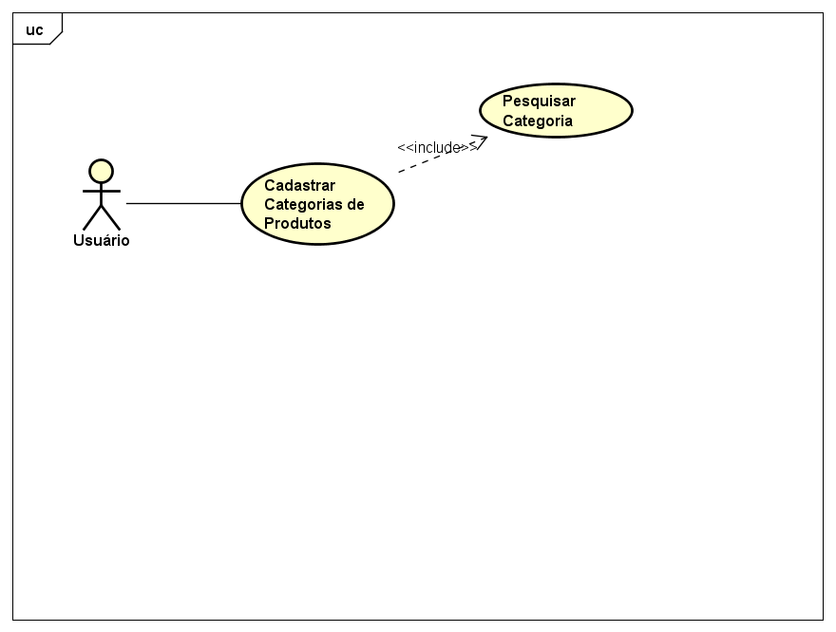
CADASTRAR CATEGORIAS DE PRODUTO

Slide 11
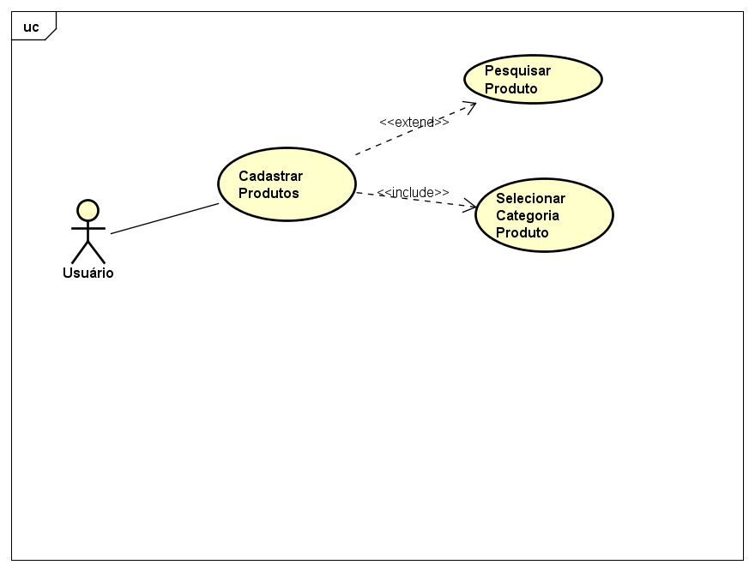
CADASTRAR PRODUTO

Slide 12
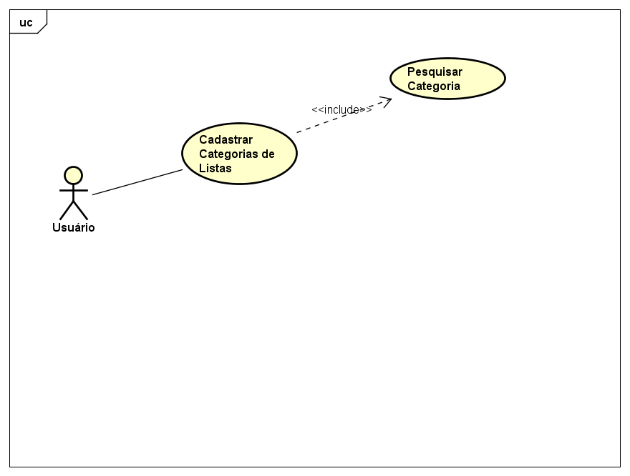
CADASTRAR CATEGORIAS DE LISTAS

Slide 13
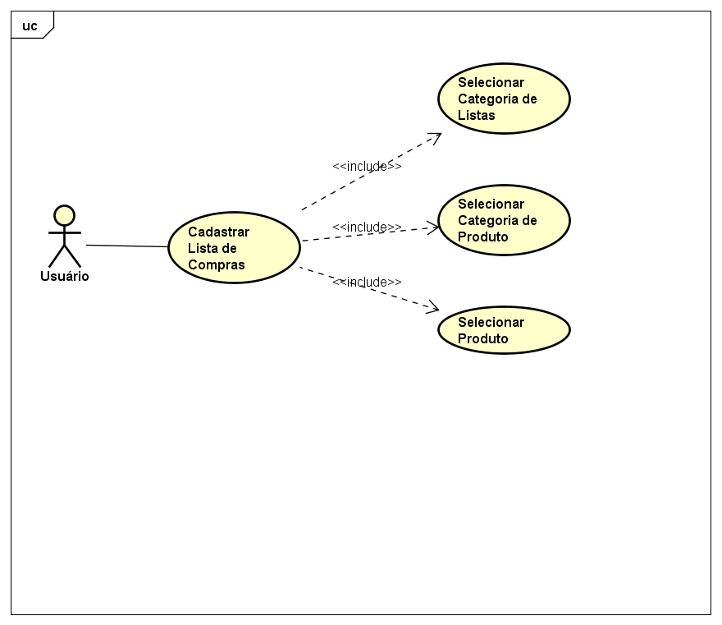
CADASTRAR LISTA DE COMPRAS

Slide 14
LIÇÕES APRENDIDAS
Android Studio.
Linguagem de programação Java.
Modelagem orientada a objetos, com base na UML (Unified Modeling Language).
Banco de dados com o auxílio do SQLite.
GitHub
Trello para gerenciamento de tarefas.

